Slide 1
策略報告
學號:109062202 姓名:陳禹辰

Slide 2
使用資料
台指期
日盤、夜盤 1T
樣本內:2020/03/22 – 2022/12/31
樣本外:2023/01/01 – 2024/04/15
手續費:0.00025

Slide 3
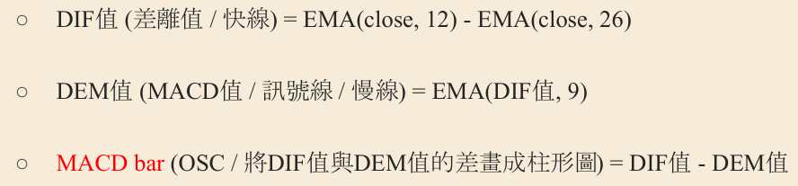
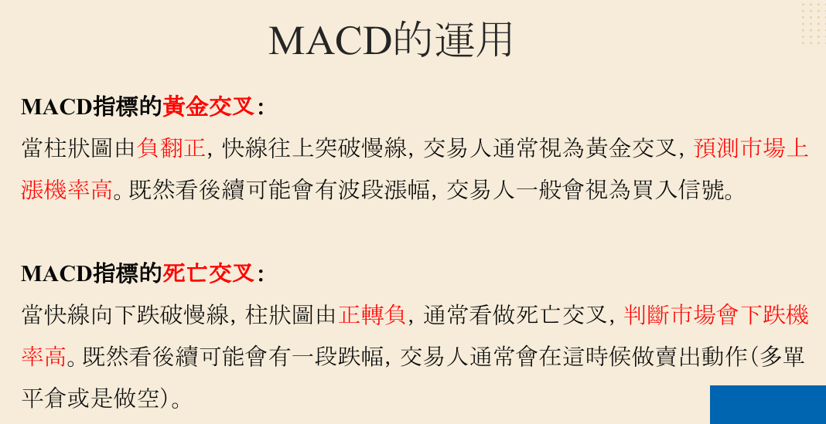
使用指標
大戶買進
散戶買進
大戶掛單
散戶掛單
MACD

Slide 4
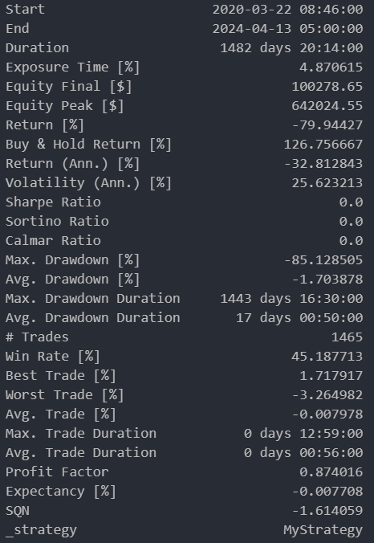
多單策略-1
日盤9.15-13.15
夜盤15.30-4.30
日夜盤相同策略
進場
大戶買進[-1] > 散戶買進[-1]
大戶買進[-2] < 散戶買進[-2]
出場
大戶買進[-1] < 散戶買進[-1]
大戶買進[-2] > 散戶買進[-2]
日盤超過13.15平倉
夜盤超過4.30平倉

Slide 5
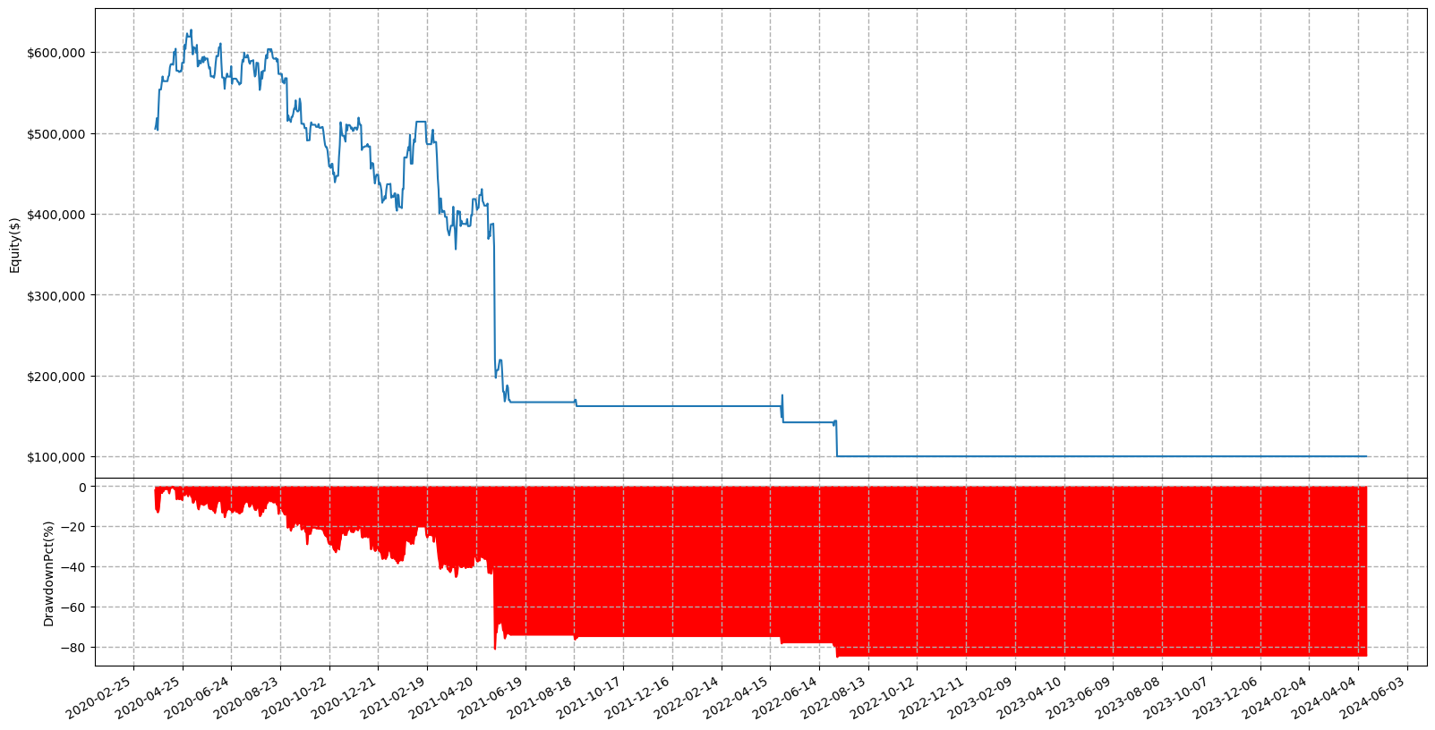

Slide 6
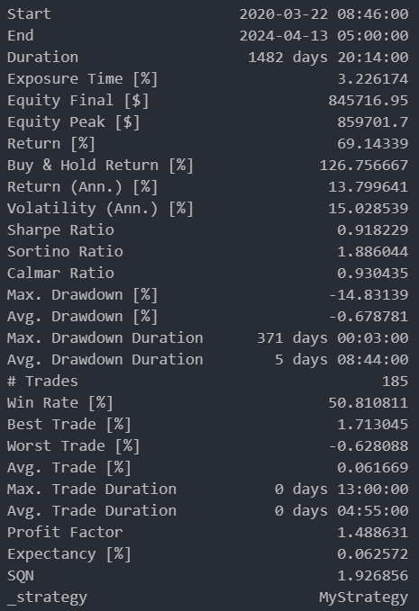
多單策略-2
日盤9.15-13.15
夜盤15.30-4.30
日夜盤相同策略
進場
MACD 突破訊號線
大戶買進[-1] > 散戶買進[-1] and 大戶買進[-2] < 散戶買進[-2]
大戶掛單[-1] > 散戶掛單[-1] and 大戶掛單[-2] < 散戶掛單[-2]
出場
MACD 跌破訊號線
大戶買進[-1] < 散戶買進[-1] and 大戶買進[-2] > 散戶買進[-2]
大戶掛單[-1] < 散戶掛單[-1] and 大戶掛單[-2] > 散戶掛單[-2]
日盤超過13.15平倉
夜盤超過4.30平倉
停損 0.5%

Slide 7
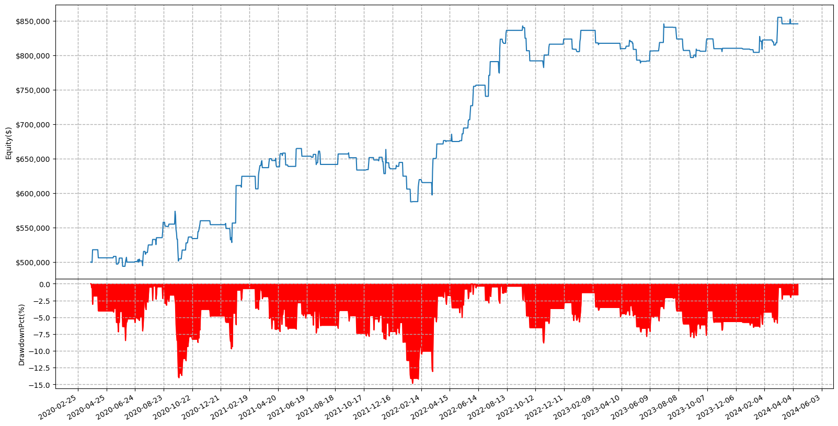

Slide 8
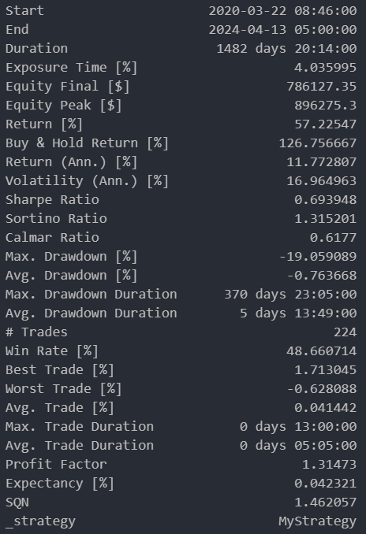
空單策略-1
日盤9.15-13.15
夜盤15.30-4.30
日夜盤相同策略
進場
MACD 跌破訊號線
大戶掛單[-1] < 散戶掛單[-1] and 大戶掛單[-2] > 散戶掛單[-2]
出場
MACD 突破訊號線
大戶掛單[-1] > 散戶掛單[-1] and 大戶掛單[-2] < 散戶掛單[-2]
日盤超過13.15平倉
夜盤超過4.30平倉
停損 0.5%

Slide 9
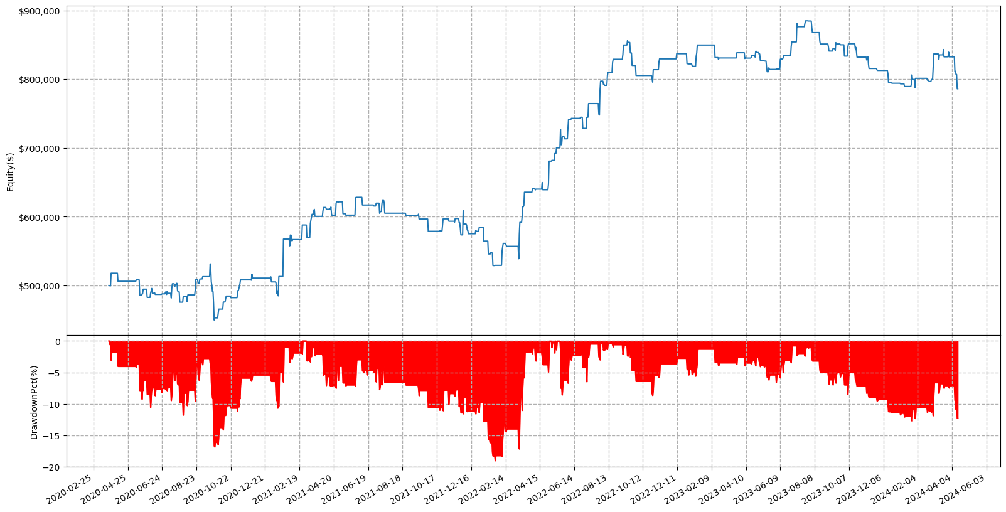

Slide 10
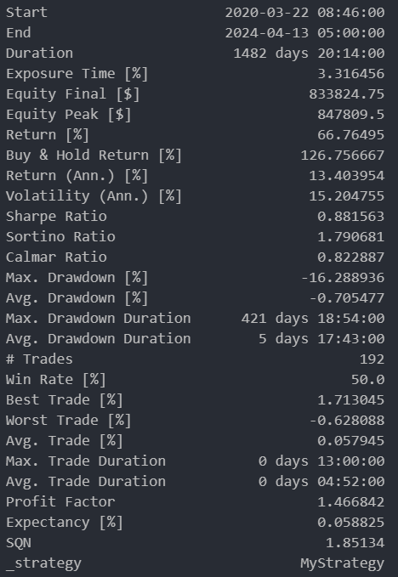
空單策略-2
日盤9.15-13.15
夜盤15.30-4.30
日夜盤相同策略
進場
MACD 跌破訊號線
大戶買進[-1] < 散戶買進[-1] and 大戶買進[-2] > 散戶買進[-2]
出場
MACD 突破訊號線
大戶買進[-1] > 散戶買進[-1] and 大戶買進[-2] < 散戶買進[-2]
日盤超過13.15平倉
夜盤超過4.30平倉
停損 0.5%

Slide 11
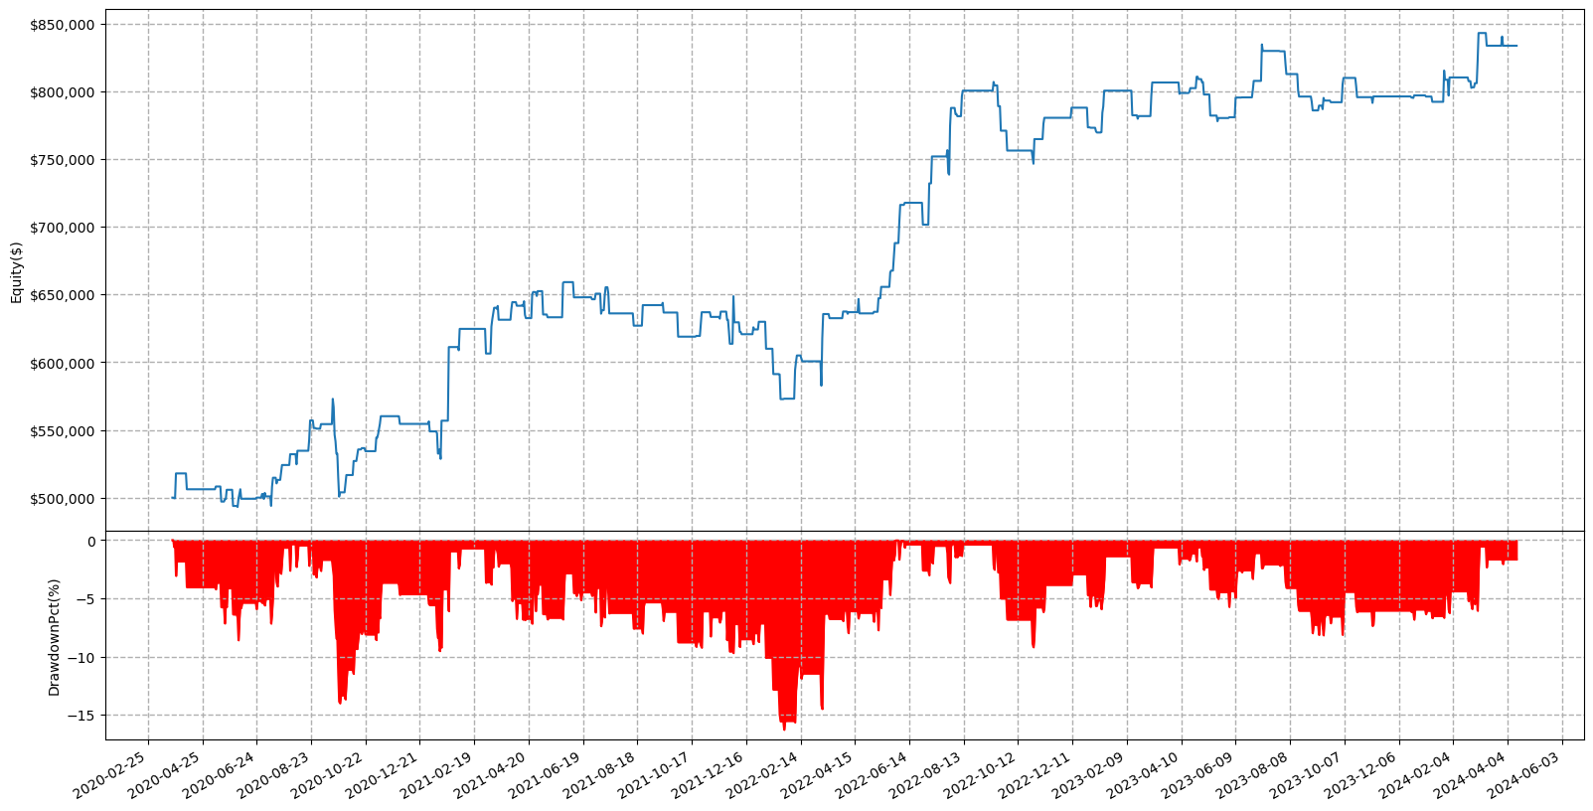

Slide 12
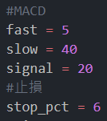
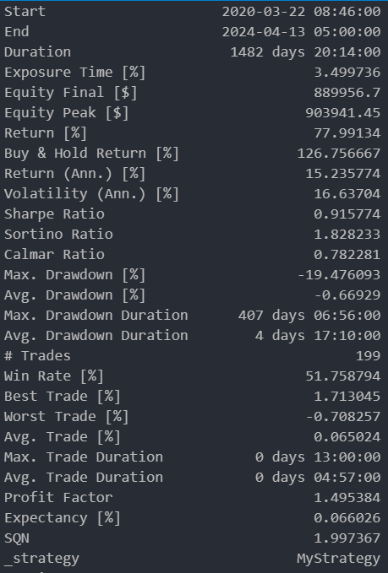
多空單策略 最佳化
日盤9.15-13.15
夜盤15.30-4.30
停損百分比 0.6%
MACD
Fast : 5
Slow : 40
Signal : 20

Slide 13
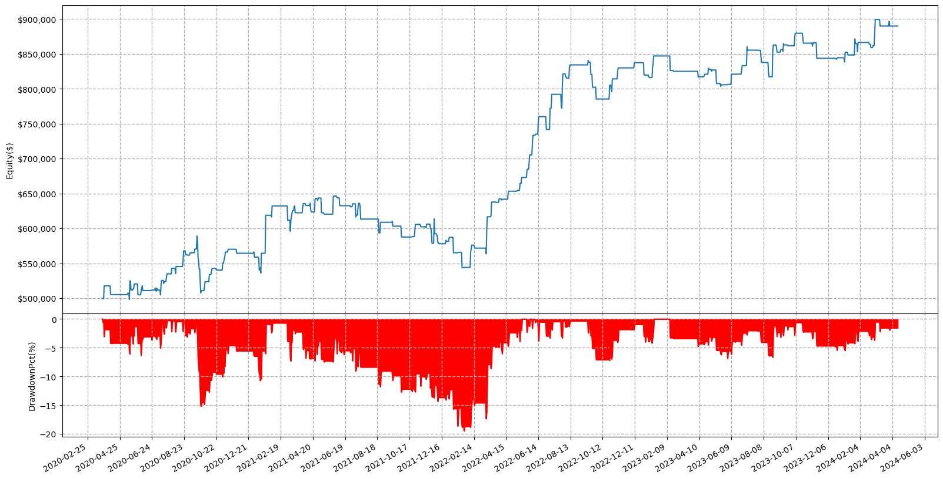

Slide 14
改進方向
增加交易次數
提高獲利

